Slide 1





Je compose pour vous avec ma douce et fidèle amie
Poème pour un véritable Ami(e)
Par Lande
N° 2

Slide 2



Slide 3


Slide 4


Slide 5


Slide 6


Slide 7
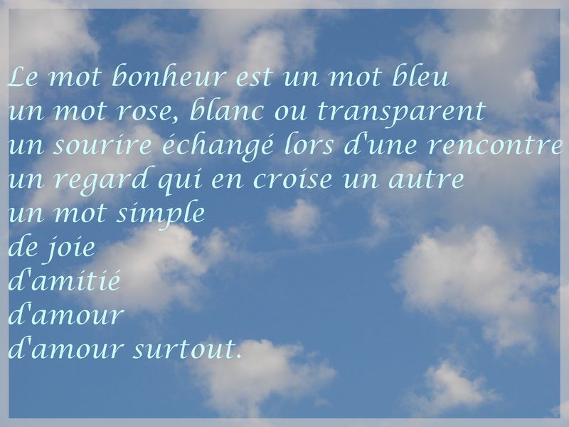

Slide 8


Slide 9


Slide 10


Slide 11


Slide 12



Slide 13


Slide 14


Slide 15


Slide 16
Kénavo

Slide 17

C’était Poème
pour un
véritable
Ami(e)

